Slide 1
Projet 7
Analysez des indicateurs de l'égalité femme-homme avec Knime

Slide 2
Sommaire
Contexte et objectifs
Initialisation des données
Jointures
Ajout de colonnes
Les indicateurs choisis
Le fichier CSV et le RGPD
Les graphiques d’analyse

Slide 3
Contexte et objectifs
Data analyste dans un cabinet de consultant spécialisé dans la transformation digitale des entreprises. Le cabinet compte déjà plus de 150 salariés et est en plein développement.
Chaque année avant le 1er mars, les entreprises d’au moins 50 salariés doivent calculer et publier sur leur site Internet leur index de l’égalité femmes-hommes
Utilisation du logiciel Knime

Slide 4
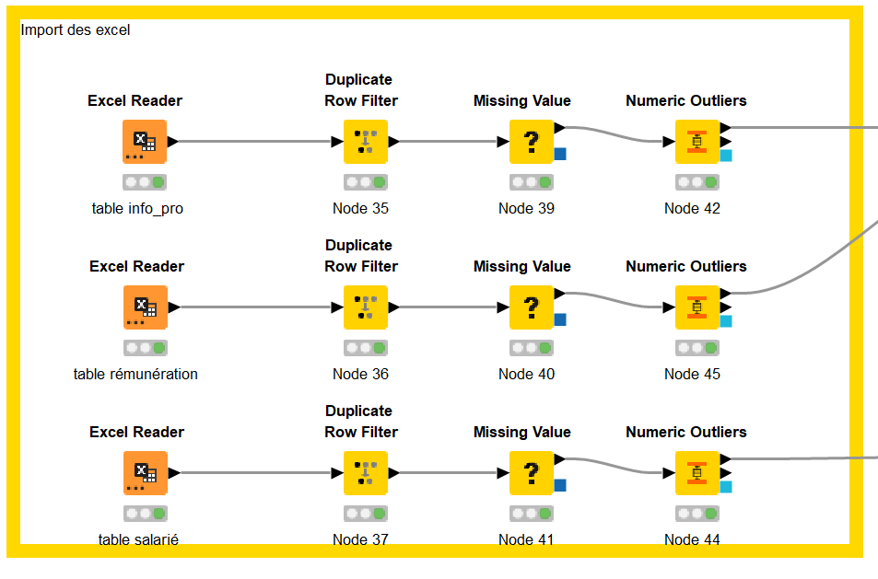
Initialisation des données
Import des csv
Vérification des doublons
Vérification des valeurs manquantes
Pour terminer sur les valeurs aberrantes potentielle

Slide 5
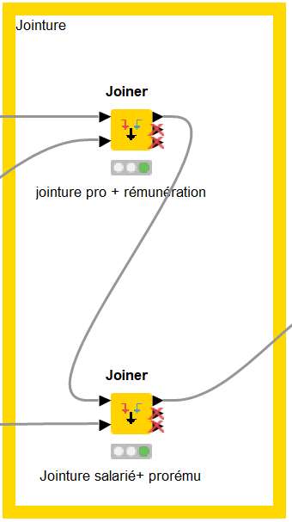
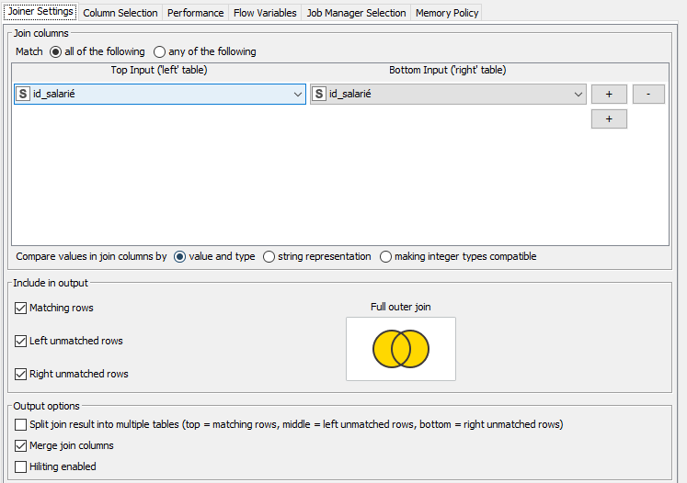
Jointures
On continue sur Knime avec les jointures.
SUR: id_salarié
On vérifie qu’il y a n’y a pas de left ou right unmatch row

Slide 6
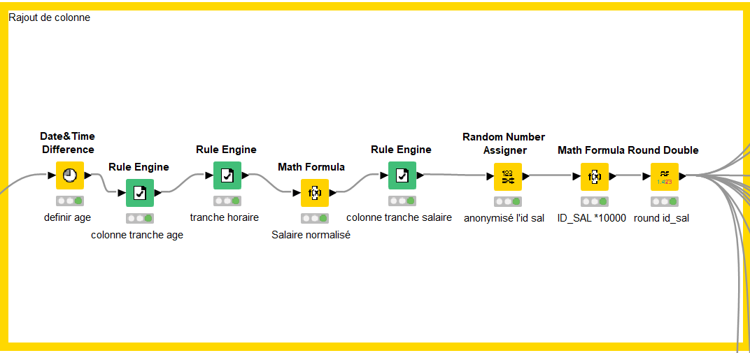
Ajout de colonne
Nous venons calculer l’âge de chaque employé
Ajout de colonne telle que : tranche(horaire, âge, salaire)
Une colonne ID_sal mais anonymisé pour notre RGPD plus tard

Slide 7
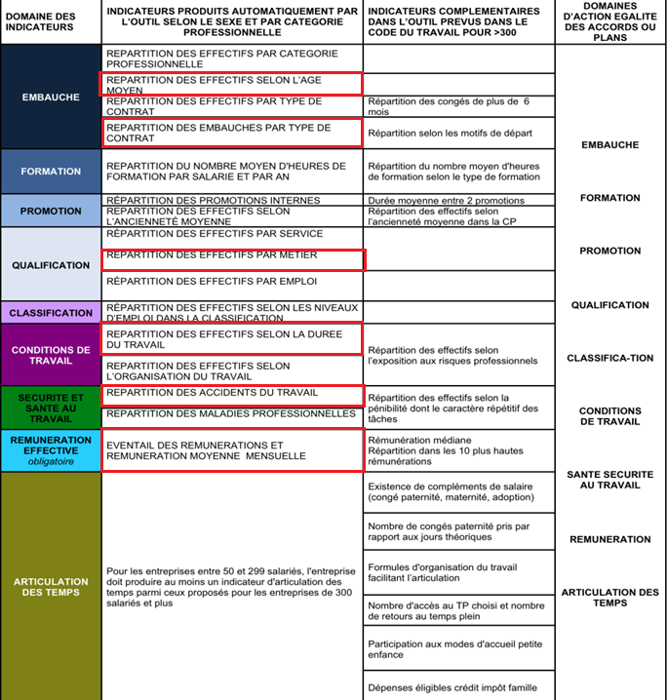
Indicateurs
Les indicateurs encadré en rouge sont ceux choisi pour ces analyses
Nous manquons de donnée pour traiter l’ensemble des indicateurs

Slide 8
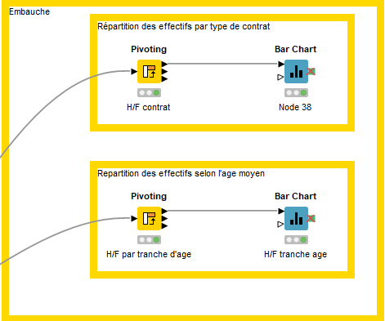
Exemple de traitement d’indicateur
Voici un exemple de comment traiter nos indicateurs à l’aide de Knime.
Un pivot sur notre CSV pour n’avoir que les informations nécessaire lors de notre représentation graphique

Slide 9
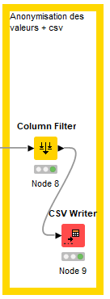
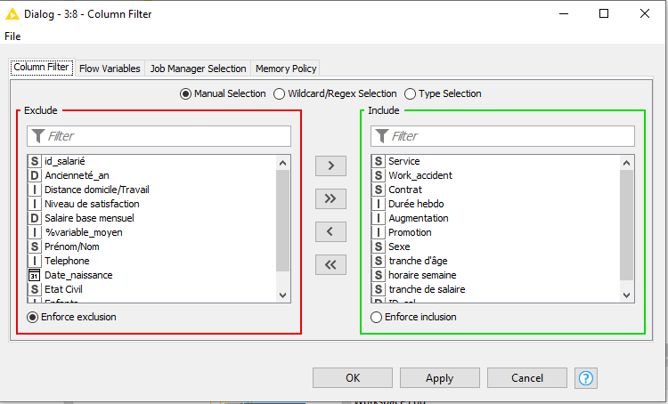
Fichier CSV et RGPD
Nous venons filtrer les colonnes que nous ne voulons pas avoir dans notre CSV, pour convenir au RGPD.
Nous ne laissons que des valeurs au quel aucune personne n’est facilement indentifiable
Tel que:
le Nom/Prénom
le numéro de téléphone
la date de naissance
etc

Slide 10
Règlement Général sur la Protection des Données
Les grands principes du RGPD sont :
Principe de finalité : le responsable d'un fichier ne peut enregistrer et utiliser des informations sur des personnes physiques que dans un but bien précis, légal et légitime
Principe de proportionnalité et de pertinence: notre fichier sauvegarder ne doit avoir que des données pertinentes et strictement nécessaires
Principe d’une durée de conservation limitée: nos données concernant des personnes physiques doivent avoir une durée de conservation fixée
Le principe de sécurité et de confidentialité: le responsable du fichier doit garantir la sécurité des informations.

Slide 11
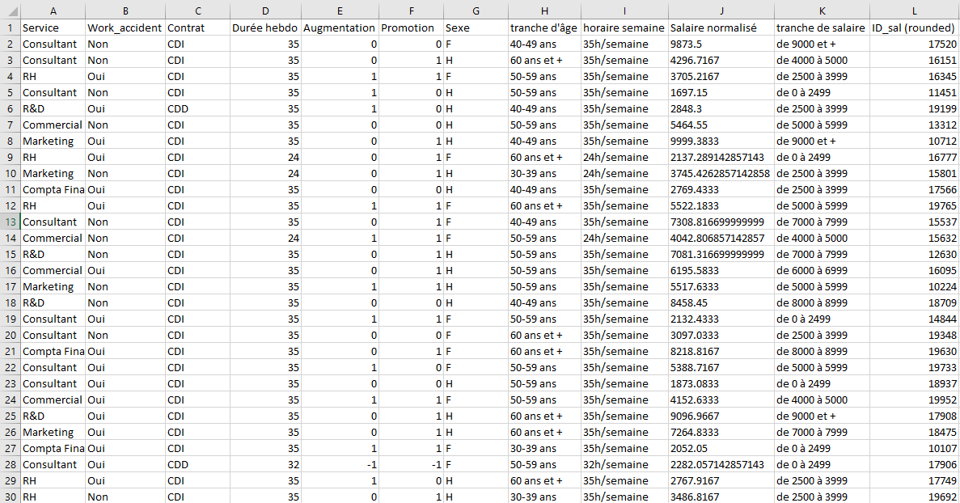
CSV
Voila a quoi ressemble mon fichier CSV anonymisé et respectant le RGPD
Ce fichier sera conservé dans nos locaux pendant une durée de 3 ans et son accès sera contrôlé

Slide 12
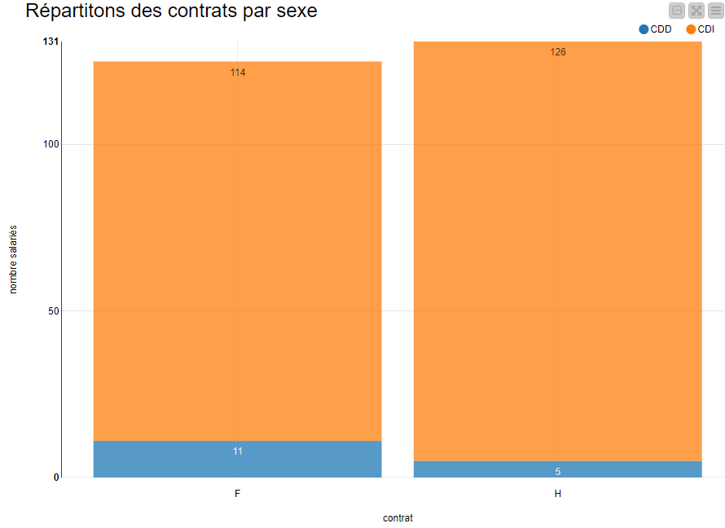
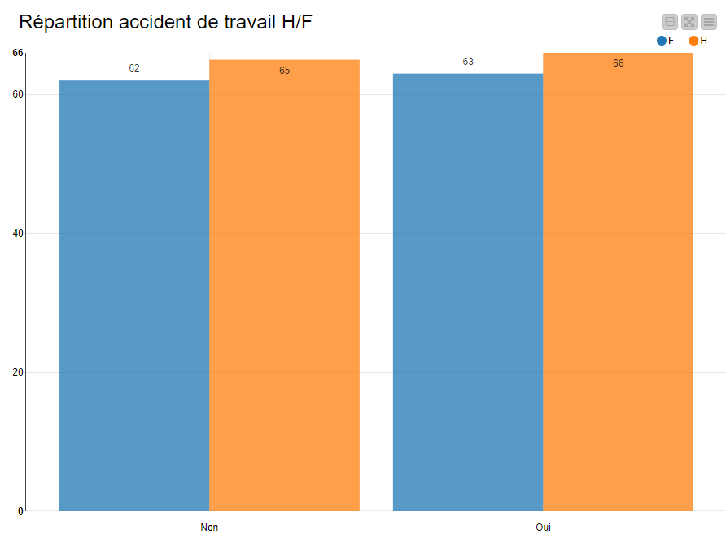
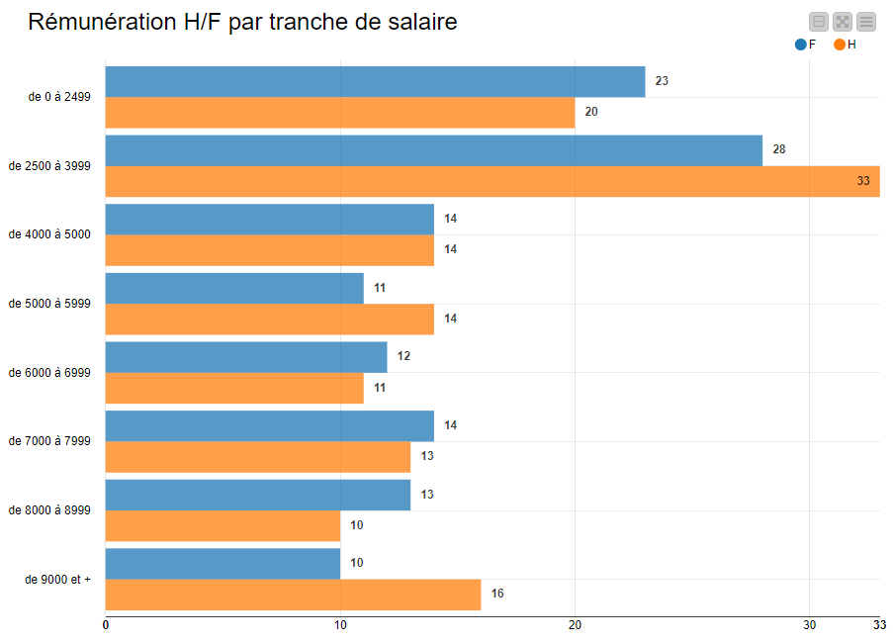
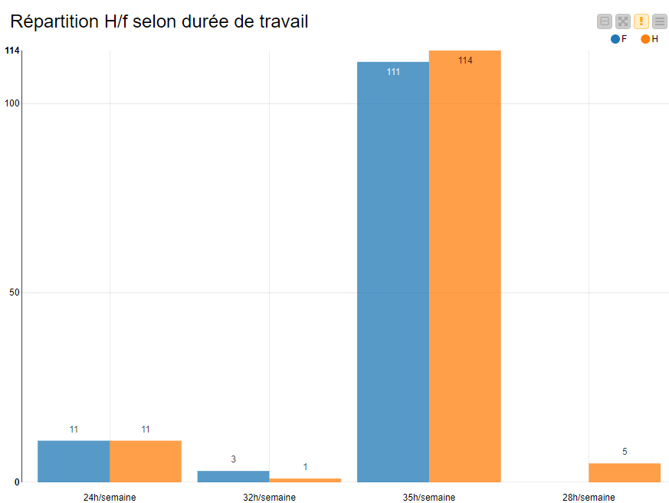
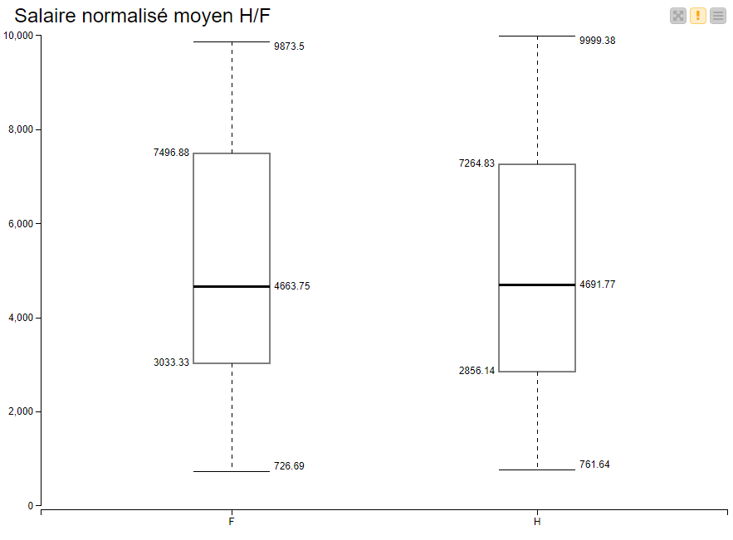
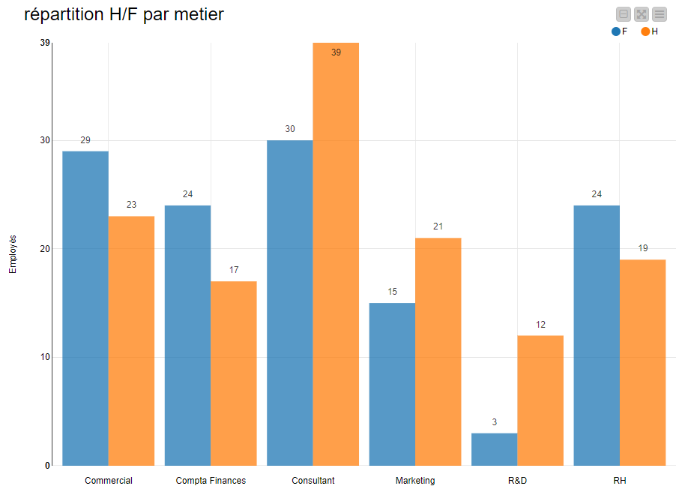
Les graphiques d’analyse

Slide 13
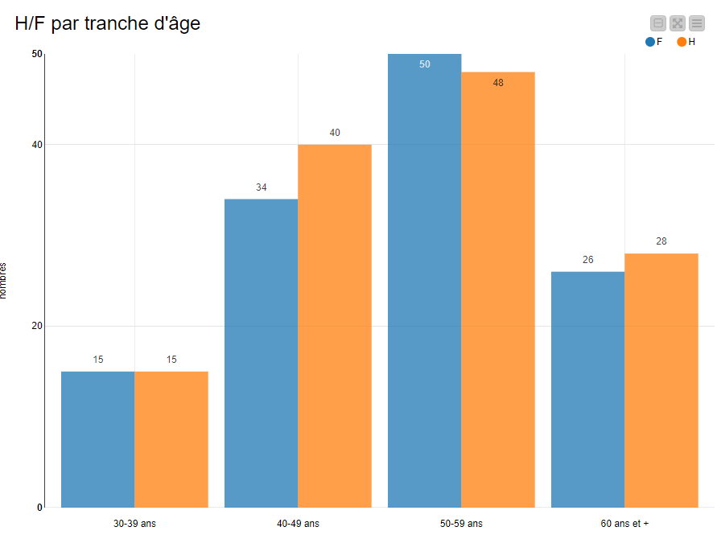
Embauches

Slide 14
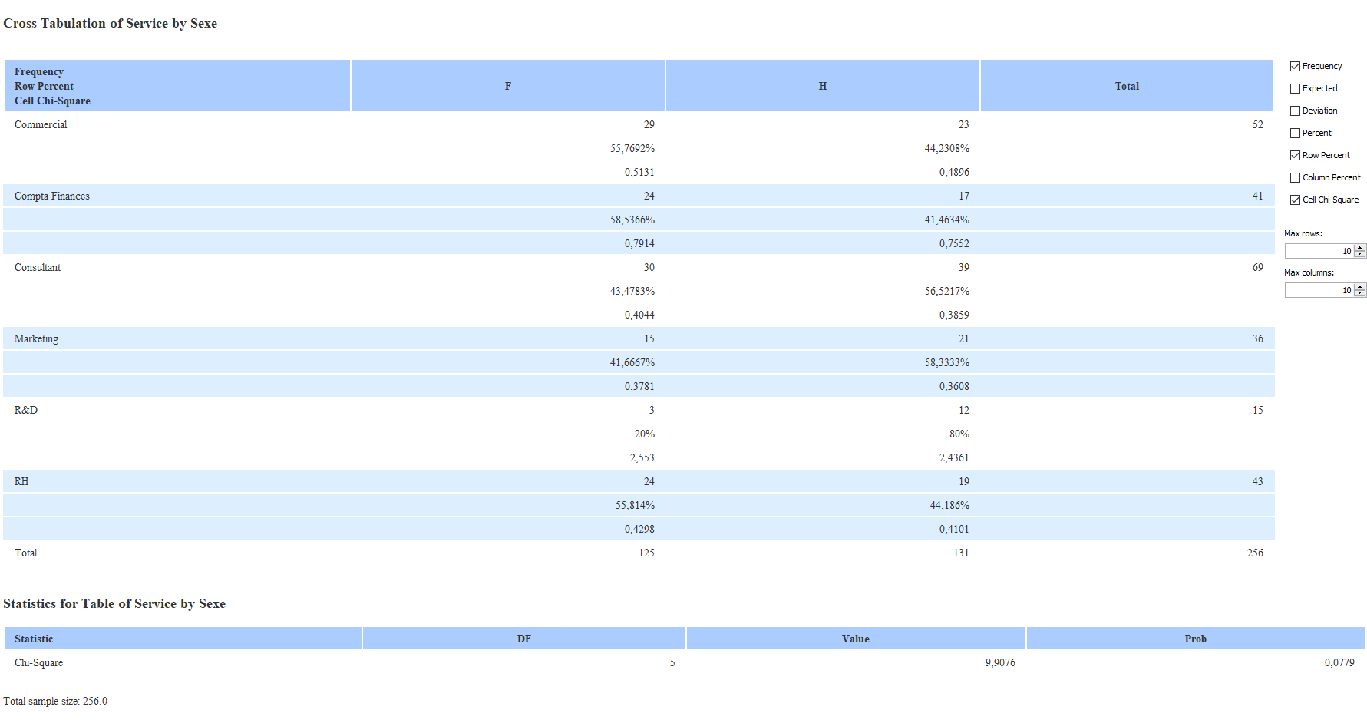
Qualifications
H0 accepter > 0,05 les variables sont donc indépendante et donc pas d’inégalité entre les H/F dans les différents métiers

Slide 15
Rémunération

Slide 16
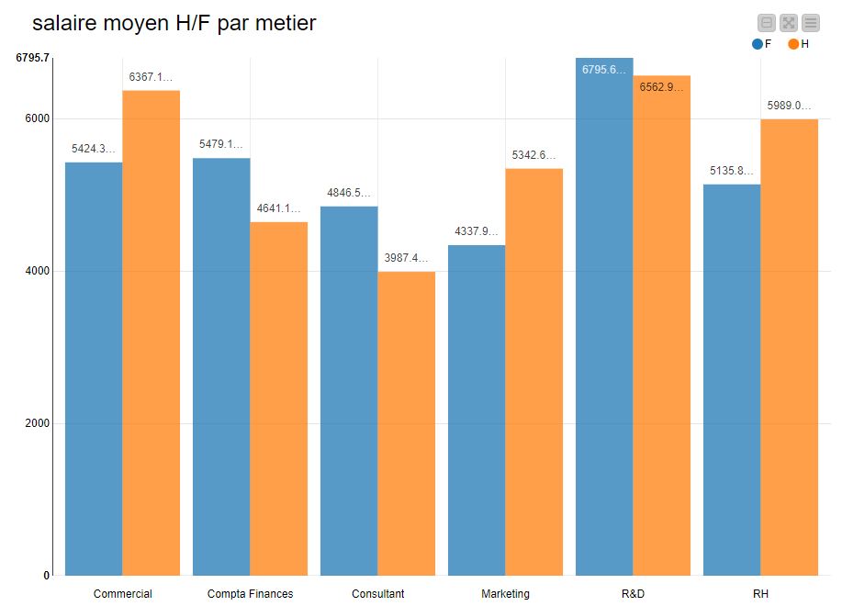
Rémunération (suite)

Slide 17
Condition et sécurité au travail

Slide 18
A retenir
Nous n’avons pas de différence notoire entre les différentes analyses vu précèdent.
Nous devons nous devons anticiper sur le fait que notre société va bientôt passer au dessus des 300 employés et qu’ils va falloir récolter des données plus conséquente pour répondre au besoin des indicateurs homme/femme

Slide 19
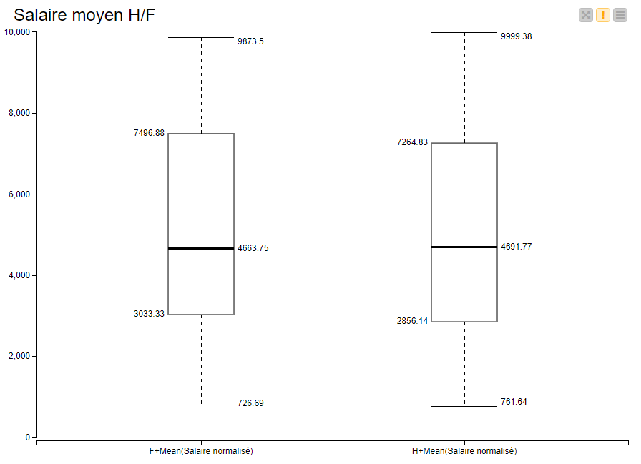
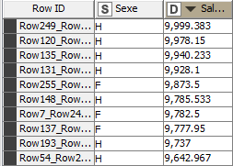
Analyses 300 salariés et +
Top 10 des meilleurs salaire

